Slide 1


Tema 2.
Resolución de Problemas
Objetivo: El alumno resolverá problemas mediante la especificación algorítmica.

Slide 2

2 Resolución de Problemas
Resolución de problemas
  Definición, planteamiento y modelado del problema.
  Algoritmos para la resolución del problema.
  Definición del modelo computacional.
  Refinamiento del algoritmo paso a paso.

Slide 3
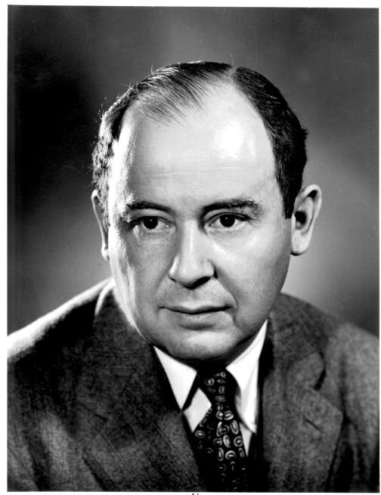
2.3 Definición del modelo computacional
John von Neumann
En 1946, el Dr. John Von Neumann de Princeton University propuso el concepto de “computadora con programa almacenado” que consistía en un programa cuyas instrucciones se almacenaba en la memoria de la computadora.
(1903 – 1957)

Slide 4
2.3 Definición del modelo computacional
Modelo Von Neumann
El modelo define una computadora como cuatro subsistemas: memoria, unidad lógica aritmética, unidad de control y entrada/salida.
Programas
Unidad Aritmética Lógica
Memoria
Datos de salida
Datos de entrada
Unida de control

Slide 5
2.3 Definición del modelo computacional
Arquitectura Von Neumann
Memoria: Es el área de almacenamiento, donde los programas y los datos se almacenan durante el procesamiento.
Unidad Aritmética Lógica (ALU): Es donde el cálculo matemático y las operaciones lógicas toman lugar.
Unidad de control: determina las operaciones de la memoria, de la ALU y del subsistema de entrada/salida.
Entrada/Salida: El subsistema de entrada acepta datos de entrada y el programa desde el exterior de la computadora; el subsistema de salida envía el resultado del procesamiento al exterior.

Slide 6
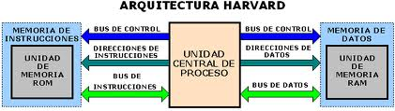
2.3 Definición del modelo computacional
Arquitectura Harvard
El término Arquitectura Harvard originalmente se refería a las arquitecturas de computadoras que utilizaban dispositivos de almacenamiento físicamente separados para las instrucciones y para los datos (en oposición a la Arquitectura de von Neumann). El término proviene de la computadora Harvard Mark I, que almacenaba las instrucciones en cintas perforadas y los datos en interruptores.

Slide 7
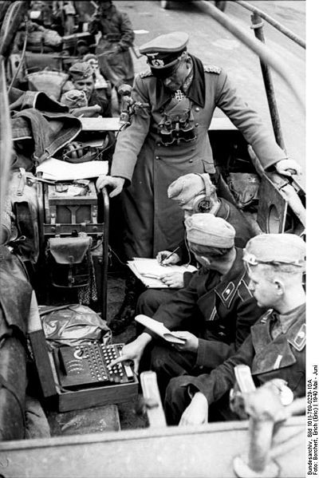
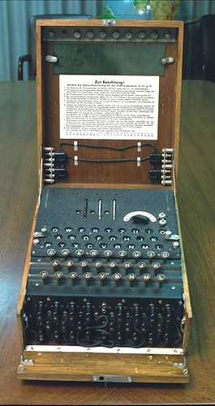
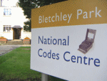

2.3 Definición del modelo computacional
Teoría de la computabilidad
Es la parte de la computación que estudia los problemas de decisión que pueden ser resueltos con un algoritmo o equivalentemente con una máquina de Turing.
Máquina ENIGMA
Segunda Guerra Mundial

Slide 8
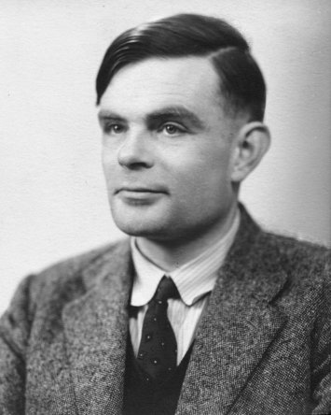
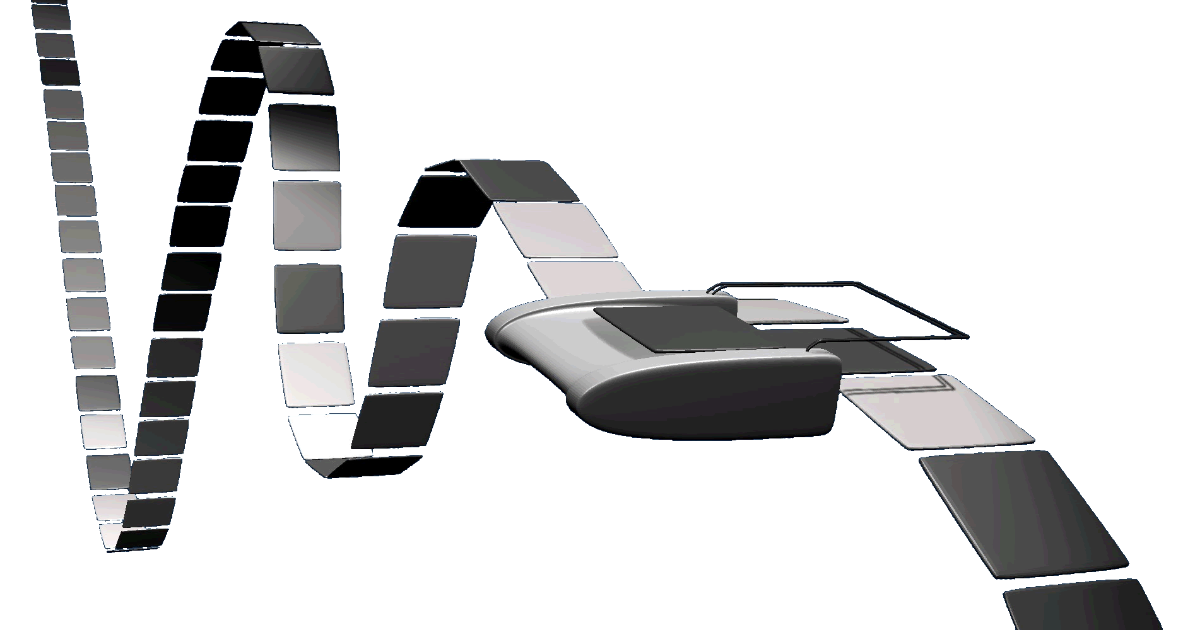
2.3 Definición del modelo computacional
Máquina de Turing
La Máquina de Turing se introdujo en 1936 por Alan M. Turing para resolver problemas computables. Es la base de las computadoras modernas.
Alan Mathison Turing
(1912– 1954)

Slide 9
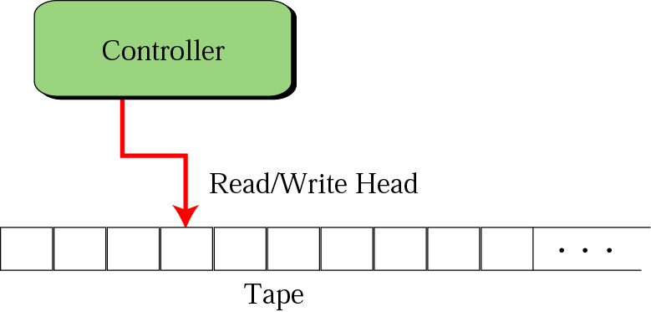
2.3 Definición del modelo computacional
Máquina de Turing
Una máquina de Turing esta formada por tres componentes: Una Cinta, Un Controlador y Una Cabeza de lectura/escritura.

Slide 10
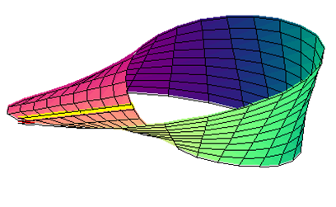
2.3 Definición del modelo computacional
Cinta
Aún cuando las computadoras modernas utilizan un dispositivo de acceso aleatorio con capacidad finita, la memoria de la máquina de Turing es infinita. La cinta, en cualquier momento mantiene una secuencia de caracteres del conjunto de caracteres aceptado por la máquina.
Cinta o Banda de Moebius
August Ferdinand Möbius y Johann Benedict Listing en 1858

Slide 11

2.3 Definición del modelo computacional
Cabeza de Lectura / Escritura
La cabeza de lectura/escritura en cualquier momento señala a un símbolo en la cinta. Llamamos a este símbolo el símbolo actual.
La cabeza de lectura/escritura lee y escribe un símbolo a la vez desde la cinta. Después de leer y escribir se mueve a la izquierda, a la derecha o permanece en su lugar.
La lectura, la escritura y el desplazamiento, todos se realizan bajo instrucciones del controlador.

Slide 12
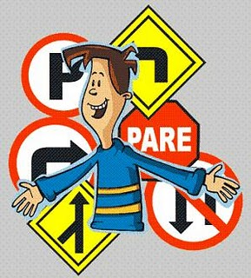
2.3 Definición del modelo computacional
Controlador
El controlador es la contraparte teórica de la unidad central de proceso (CPU) en las computadoras modernas.
Es un autómata de estado finito, una máquina que tiene un número finito predeterminado de estados y se mueve de un estado a otro con base en la entrada. En cualquier momento puede estar en uno de estos estados.

Slide 13
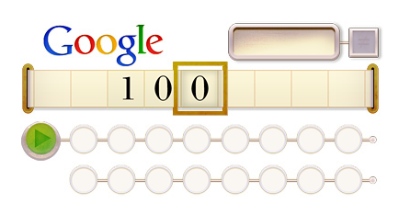
2.3 Definición del modelo computacional
Doodle conmemorativo del 100° aniversario del nacimiento de Alan Turing
(1912 – 1954)

